Slide 1

Open Whisper Systems TextSecure
Einat schaefer Haim-zada
Haviv haim-zada
Notes:
בעקבות הודעות העיתונאות על מעקב המוני שמבוצע על ידי שירותי מודיעין שונים כמו NSA ו- GCHQ, אנשים רבים החלו לחפש אמצעים שיאפשרו להם לשמור על האבטחה והפרטיות של התקשרות שלהם באינטרנט. לצורך מענה זה הוקמה האפליקציה שנקראת textSecure עליה נדבר.

Slide 2
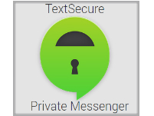
Introduction
TextSecure is a messaging app for simple private communication with friends. It is a free and open-source encrypted instant messaging application for Android and iPhone.
Developed by Open Whisper Systems, a nonprofit software group that develops collaborative open source projects with a mission to "make private communication simple"
It allows users to send encrypted text messages, audio messages, photos, videos, contact information over a data connection (e.g. Wi-Fi, 3G or 4G) to other TextSecure users.
Notes:
זוהי אפליקציה חינמית לשליחת הודעות עם תקשורת פרטית בין חברים. הקוד חינמי ופתוח להצפנת הודעות לאנדרואיד ואייפון.
פותח על ידי Open Whisper Systems חברה ללא מטרות רווח, הקבוצה מפתחת פרויקטים בקוד פתוח לשיתוף פעולה במטרה "לעשות תקשורת פרטית פשוטה"
האפליקציה מאפשרת למשתמשים לשלוח הודעות טקסט מוצפנות, הודעות שמע, תמונות, קטעי וידאו, פרטי קשר בחיבור הנתונים (למשל Wi-Fi, 3G )

Slide 3
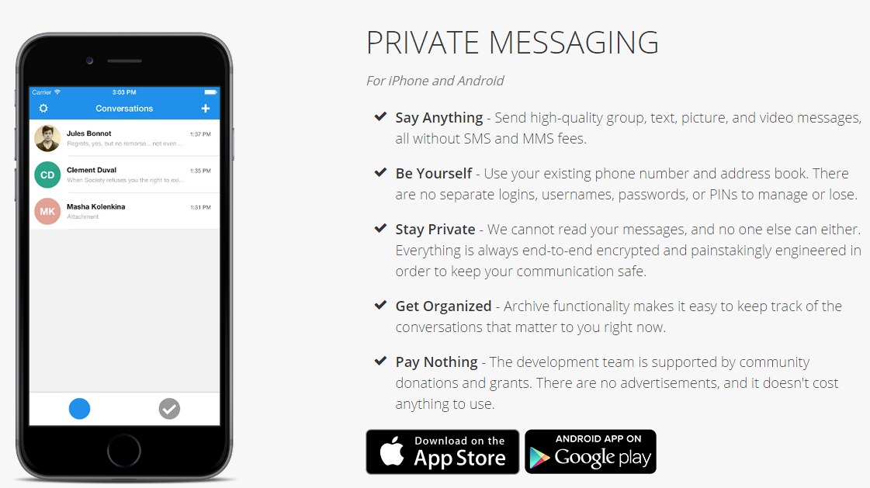
Introduction- TextSecure main features
Notes:
תדבר כל דבר - שלח באיכות גבוהה טקסט, תמונה והודעות וידאו, וכל זאת ללא עמלות SMS ו- MMS.
תהיה עצמך - השתמש בספר מספר הטלפון וספר הטלפונים שלך. אין כניסות login שונות וניהול שמות משתמש, סיסמאות, מספרי זיהוי אישיים.
הישאר פרטי – אפילו בעלי האפליקציה לא יכולים לקרוא את ההודעות שלך, וגם אף אחד אחר לא יכול. הכל תמיד מוצפן קצה לקצה ומהונדס בדקדקנות כדי לשמור על תקשורת בטוחה.
מאורגן - ארכיון פונקציונלי עושה את זה קל לעקוב אחר השיחות שחשובות לך.
הכל חינמי- צוות הפיתוח נתמך על ידי תרומות קהילה ומענקים. אין פרסומות, וזה לא עולה כלום לשימוש.

Slide 4


Introduction
The TextSecure protocol is open, making it possible for third parties to independently examine it and to implement it in their systems.
In December 2013, it was announced that the TextSecure protocol had successfully been integrated into the Android-based open-source operating system CyanogenMod.
On November 18, 2014, Open Whisper Systems announced a partnership with WhatsApp to provide end-to-end encryption by incorporating the protocol used in TextSecure into each WhatsApp client platform.
Notes:
פרוטוקולTextSecure הינו פתוח, מה שמאפשר לצד שלישי לבחון את הפרוטוקול באופן עצמאי וליישם אותו במערכות שלהם.
בדצמבר 2013, הוכרז כי פרוטוקולTextSecure שולב בהצלחה במערכת הפעלה מבוססת אנדרואידCyanogenMod אשר מבוססת על קוד פתוח.
בנובמבר 2014, Open Whisper Systems הודיעו על שותפות עם WhatsApp ויאפשרו ויספקו למשתמשים הצפנת ההודעות מקצה לקצה על ידי שילוב בפרוטוקול שלTextSecure .

Slide 5
Why WhatsApp choose Open Whisper Systems?
WhatsApp hasn't made any official statement about this so far and wouldn't comment about why the company decided to choose Open Whisper Systems' encryption protocol.
This move makes WhatsApp the biggest chat application in the world to have adopted end-to-end encryption.
Yet, several possible reasons:
the encryption is open source, so the company can use it freely
WhatsApp trusts the cryptographers behind it to have created a solid protocol
TextSecure protocol also do asynchronous messaging. What that means is that if you send someone a message and she’s offline, she can still get the message later.
Notes:
מדוע וואטסאפ בחרה בהם?
עד עתה וואטססאפ לא נתנה הודעה רשמית על כך ולא הגיבה למה בחרה דווקא אותם
המהלך הזה הפך את וואטאפ ליישום הצ'אט הגדול ביותר בעולם שמשתמש בהצפנה קצה לקצה.
מספר סיבות אפשריות:
ההצפנה היא קוד פתוח, ולכן החברה יכולה להשתמש בו באופן חופשי
וואטסאפ סומכת על ההצפנה ועל הפרוטוקול היציב/מוצק
הפרוטוקול של טקסטסקיור מבצע גם שליחת הודעות אסינכרוני מה אומר שאם שולחים למישהו הודעה והוא לא נמצא הוא עדיין יקבל את ההודעה במועד מאוחר.
This encryption secures the messages in such a way that only the two users talking to each other can see the messages and no one else, not even WhatsApp

Slide 6
Implementations
Servers
Client-server communication is protected by TLS (Transport Layer Security)
Communication is handled by a REST API and push messaging.
In order to determine which contacts are also TextSecure users, cryptographically hashed contact numbers are periodically transmitted to the servers. The contact discovery mechanism is designed so that the servers do not need to store this information.
Licensing
The complete source code of TextSecure is available on GitHub under a free software license.
Distribution
Open Whisper Systems distributes TextSecure through Google Play.
Notes:
שרתים
תקשורת שרת-לקוח היא מוגנת על ידי TLS (Transport Layer Security) שזה פרוטוקול הצפנה שנועד לספק אבטחת תקשורת ברשתות מחשבים.
התקשורת מתבצעת על ידי API REST ו- Push Msg.
כדי לקבוע אילו אנשי קשר גם משתמשים בTextSecure אז אנשי הקשר מוצפנים קריפטוגרפית מעת לעת ומועברים לשרתים כאשר המנגנון מתוכנן כך שהשרתים לא צריכים לאחסן את המידע.
רשיון
קוד המקור ל TextSecure זמין בגיטהאב תחת רישיון תוכנה חופשי.
זה מאפשר לבעלי עניין לבחון את הקוד ולעזור למפתחים לבדוק שזה מתנהג כצפוי. זה גם מאפשר למשתמשים מתקדמים ללקט עותק משלהם של היישום ולהשוות אותו עם הגרסה שהופצה על-ידי מערכות Whisper ולהרחיב הפצה
הפצה
האפליקציה מופצת באמצעות החנות של גוגל.

Slide 7
Architecture - TextSecure protocol
The TextSecure encryption protocol is an end-to-end encrypted messaging protocol with deniability guarantees and message-level forward secrecy. most popular mobile messaging apps do not provide end-to-end security.
It is builds upon a set of cryptographic primitives.
For ECDH) Elliptic curve Diffie–Hellman( operations, these are Curve25519 as implemented in Google’s Android Native Library.
For symmetric encryption, it relies on AES-256 in both counter mode without padding and cipher block chaining mode with PKCS5 padding.
For authenticity and integrity, HMAC-SHA256 is used.
For push messaging via data channel, TextSecure relies on a central server (TS) to relay messages to the intended recipient. Parties communicate with TS via a REST-API using HTTPS.
Notes:
פרוטוקול הצפנת TextSecure הוא פרוטוקול להעברת הודעות מוצפנות מקצה לקצה עם ערבות לביטחון, אמינות וסודיות. רוב האפליקציות ההודעות הפופולריות לא מספקות אבטחת קצה לקצה.
הפרוטוקול נבנה על שלושה סוגי פרימיטיביים להצפנת מסרים:
Curve25519 – משמש לצורך פעולות HCDH שהוא פרוטוקול שמאפשר העברת מסרים סודיים בערוץ לא בטוח על ידי כך שלכל אחד מהמשתמשים יש צמד מפתחות פרטי וציבורי אותם הם מקבלים באמצעות עקומה אליפטית.
AES-256- משמש לצורך הצפנה סימטרית.
HMAC-SHA256- משמש לצורכי אותנטיות ויושר.
Text Secure משתמש בשרת מרכזי TS עבור דחיפת ההודעות בערוץ נתונים לנמען. המשתמשים מתקשרים עם השרת TS באמצעות REST-API שמשתמש ב HTTPS (דפדפן מאובטח שקשה יותר לצותת)

Slide 8
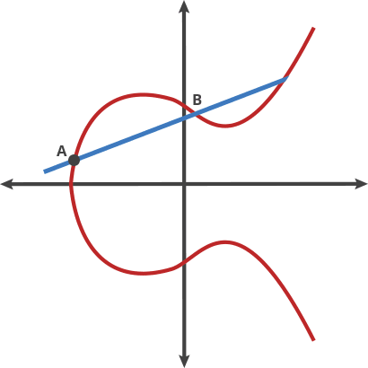
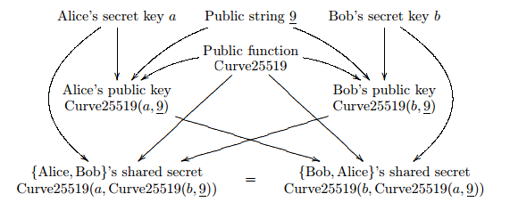
Architecture- Curve25519
Curve25519 is an elliptic curve cryptography and set of parameters to be used with the elliptic curve Diffie–Hellman key agreement scheme.
Notes:
Curve25519- זה פרוטוקול הצפנה שמבוסס על עקומה אליפטית .
ברמה גבוהה- לכל משתמש הפרוטוקול מספק מפתח פרטי וציבורי בגודל 32 בתים
ולכל זוג משתמשים יש סוד משותף בגודל 32 בתים שמשמש לאימות והצפנת ההודעות ביניהם.
ברמה בינונית- כמו שניתן לראות בתמונה, מוצג זרימת הנתונים ממפתחות פרטיים באמצעות המפתחות הציבוריים להסוד משותף של שני המשתמשים.

Slide 9
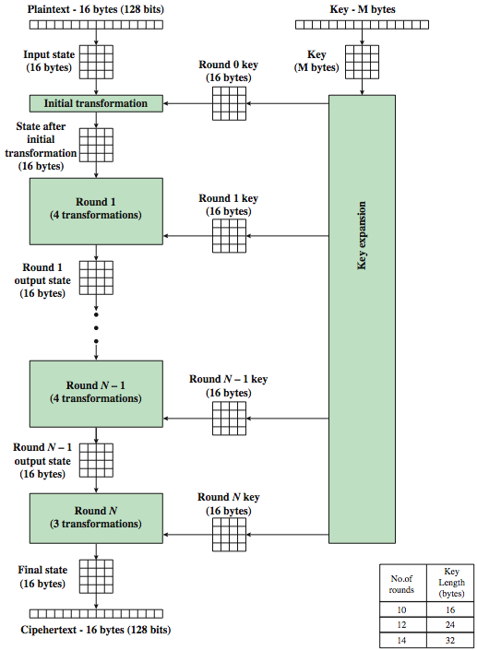
Architecture- AES-256
The Advanced Encryption Standard (AES) is a specification for the encryption of electronic data.
AES is based on a design principle known as a substitution-permutation network, combination of both substitution and permutation, and is fast in both software and hardware.
Notes:
AES- תקן הצפנה מתקדם- זהו מפרט להצפנת מידע אלקטרוני.
הוא מבוסס על עיקרון תיכון ידוע של רשת חילוף-תמורה. הוא מהיר בתחום התוכנה והחומרה.
מצפין בלוקים איטרטיבי כאשר גודל הבלוק והמפתח בלתי תלויים ויכולים להיות שונים בגודלם. המפתח יכול להיות 128, 192 או 256 סיביות (בלוק מוגבל עד ל-128).

Slide 10
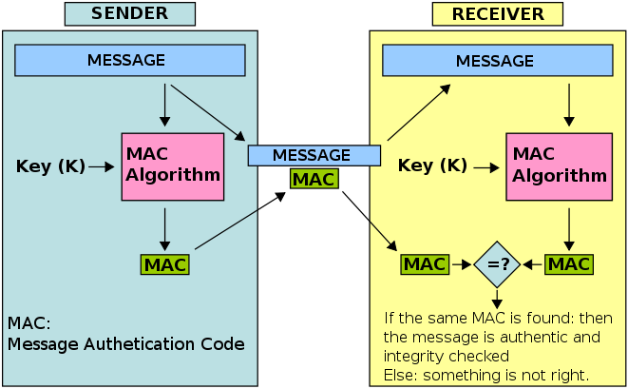
Architecture- HMAC-SHA256
HMAC is a specific construction for calculating a message authentication code (MAC) involving a cryptographic hash function in combination with a secret cryptographic key.
The cryptographic strength of the HMAC depends upon the cryptographic strength of the underlying hash function, the size of its hash output, and on the size and quality of the key.
Notes:
HMAC – נועד לחישוב קוד אימות הודעה שמשתמש בפונקצית HASH קריפטוגרפית בשילוב עם מפתח פרטי.
כוח ההצפנה של HMAC תלוי בפונקציה הHASH, גודל הפלט של הפונקציה ובגודל ואיכות המפתח הפרטי.

Slide 11
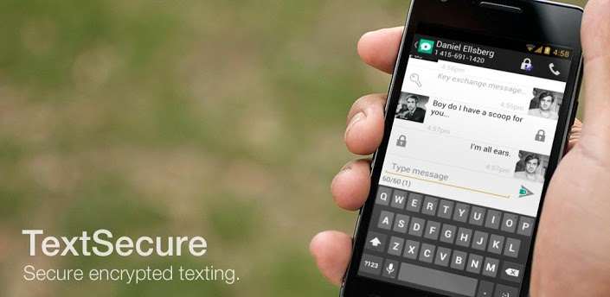
Demo

Slide 12
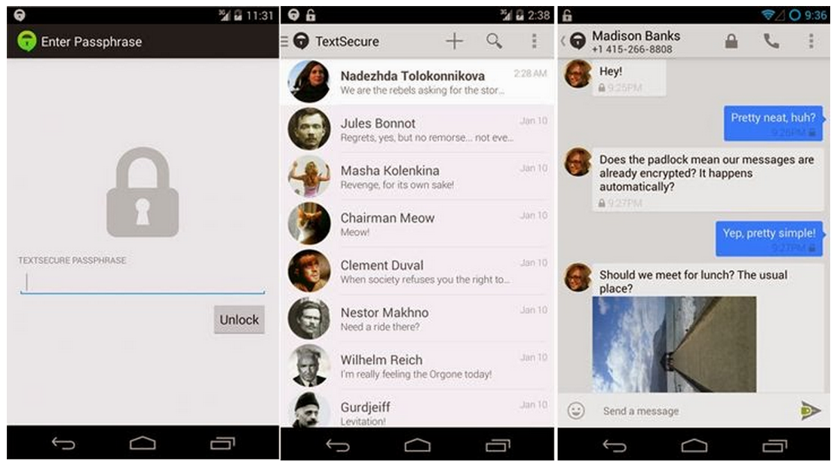
Demo

Slide 13
TextSecure protocol flow
Registration
Sending/receiving a first message
Sending a follow-up message
Sending a reply
Notes:
הפרוטוקול של TestSecure מורכב מכמה שלבים שהם: 1. רישום
2.שליחת/קבלת הודעה ראשונה
3. שליחת הודעה עוקבת
4. שליחת תגובה

Slide 14
TextSecure protocol flow
Registration
Sending/receiving a first message
Sending a follow-up message
Sending a reply

Slide 15

Registration
Before a client is able to communicate he needs :
Register with TS server.
Choose an asymmetric long-term key pair ($a,g^{a}$), this is an identity key.
Choose password (pw) and registration ID (${regID}_{a})$
Choose two keys $K_{enc,sinal,}$ $K_{mac,signl}$ each of 128 bit length.
supply 100 asymmetric ephemeral prekeys and one asymmetric last resort key ($K_{lr})$to TS.
Register with GCM (Google Cloud Messaging) and receive ID .
Notes:
תהליך הרישום:
לפני שלקוח יכול לתקשר הוא צריך:
רישום לשרת TS ויש אימות באמצעות מספר הפלאפון שלו.
בחירת זוג מפתחות א-סימטרי לטווח הארוך למעשה זה מפתח הזהות.
בחירת סיסמא ומספר רישום
בחירת שני מפתחות כל אחד באורך 128 ביט
לספק 100 זוגות מפתחות זמניים ועוד אחד שהוא מפתח מוצא אחרון שהוא א-סימטרי.
רישום ב GCM וקבלת מספר מזהה.
GCM- הוא שירות שמאפשר למפתחים לשלוח נתונים מהשרתים לאפליקציות אנדרואיד וגם ליישומי chrome ו הרחבות שונות.

Slide 16
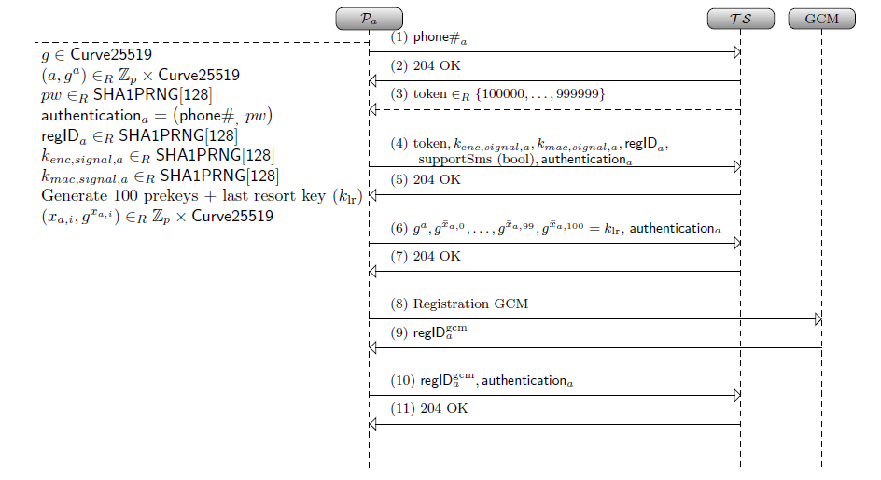
Registration
Notes:
רישום לשרת TS ואימות על ידי מספר הפלאפון והמתנה לקבלת אישור מהשרת.
המשתמש יכול לבחור לאמת את זהותו על ידי הודעה קולית או SMS שישלח מהשרת שתכיל אסימון רנדומלי (token) אותו יצטרך להחזיר המשתמש.
המשתמש מספק 100 מפתחות prekeys ועוד אחד של מוצא אחרון לשרת. כל המפתחות נשלחים יחד באמצעות מבנה JSON שמכיל את כל המפתחות כמו שניתן לראות בתמונה.
מפתח המוצא האחרון מזוהה על ידי מפתח המזהה של המשתמש.
השרת מבצע אימות של ההודעה ואם זה הצליח מאשר את הרישום.
המשתמש נרשם ל GCM ומקבל מספר מזהה אותו הוא שולח לשרת TS כאשר זה מאמת את הנתונים.

Slide 17
TextSecure protocol flow
Registration
Sending/receiving a first message
Sending a follow-up message
Sending a reply

Slide 18
Sending a first message
The period in which Pa employs one prekey to communicate with Pb as a session. In other words, when a new session is created to exchange messages.
3 main cryptographic building blocks are applied:
a key exchange protocol with implicit authentication to exchange a secret.
a key update and management protocol, which updates the encryption and MAC keys for every outgoing message.
a stateful authenticated encryption scheme.
Notes:
תהליך שליחה/קבלת הודעה ראשונה:
ההתייחסות לזמן שבו משתמש ראשון משתמש באחד ממפתתחות ה prekeys כדי לפתוח תקשורת עם משתמש שני. כלומר כשתהליך החלפת ההודעות מתחיל.
ישנם שלושה אבני בניין עיקריים:
פרוטוקול החלפת מפתחות- עם אימות כדי להחליף סוד.
פרוטוקול לעדכון וניהול מפתחות- שמעדכן את מפתחות ההצפנה וה MAC לכל הודעה יוצאת.
סכימת הצפנה רבת מצבים לאימות

Slide 19
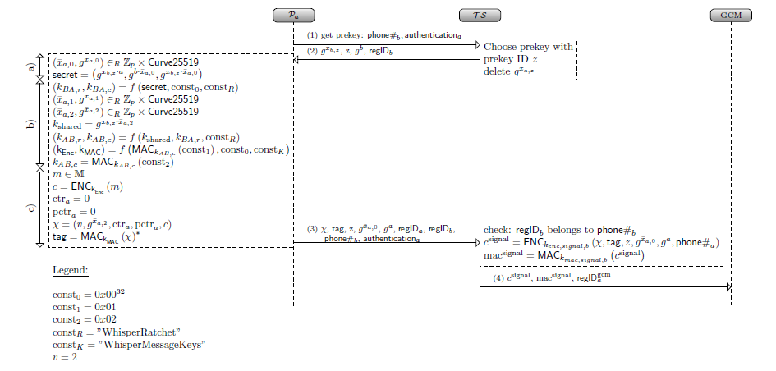
Sending a first message
Notes:
שליחת הודעה ראשונה-
באופן איטואיטבי, החלפת המפתחות מתבצעת באמצעות דיפי הלמן עם מפתחות זמניים לטווח הארוך. זה החלק היחיד שמשתמש במפתח לטווח ארוך.
התוצאה מהחלפת המפתח ומפתח הניהול מועבר כקלט לסכימת ההצפנה לאימות.
סכימת ההצפנה מסופקת על ידי מערכת לניהול המפתחות ונמסרת בכל קריאה לאלגוריתם הצפנה או פיענוח בהתאם.
כל הודעה חדשה מוצפנת תחת מפתח חדש "טרי". הסכימה מבטיחה סודיות ואותנטיות בעת החלפת ההודעות.
a) Key Exchange
בשלב הראשון, a מבקש prekey עבור b ובתמורה מקבל מפתח של b+מזהה של b
b) Key Management (axolotl ratchet):
לאחר ש a מסיים החלפת מפתחות הוא יוצר שתי מפתחות סימטריים לצורך קבלת הודעות והמפתח מוצפן עם ההודעה
c) Stateful Authenticated Encryption
הודעה m מוצפנת באמצעות AES ומחשב MAC לאימות ההודעה
שרת TS מוודא את זהות הנמען הפלאפון אכן מתאים
לאחר אימות השרת מצפין חלק מההודעה שמיועדת לו באמצעות המפתח הציבורי שלו.
השרת מחשב בנוסף גם MAC על התוצאה
לאחר מכן שולח ל GCM את ההודעה מוצפנת וה MAC בצירוף המזהה של המשתמש הנמען ב GCM. בצורה כזו השרת של GCM יהיו מסוגלים לראות רק את הנמען אך לא את שולח ההודעה.

Slide 20
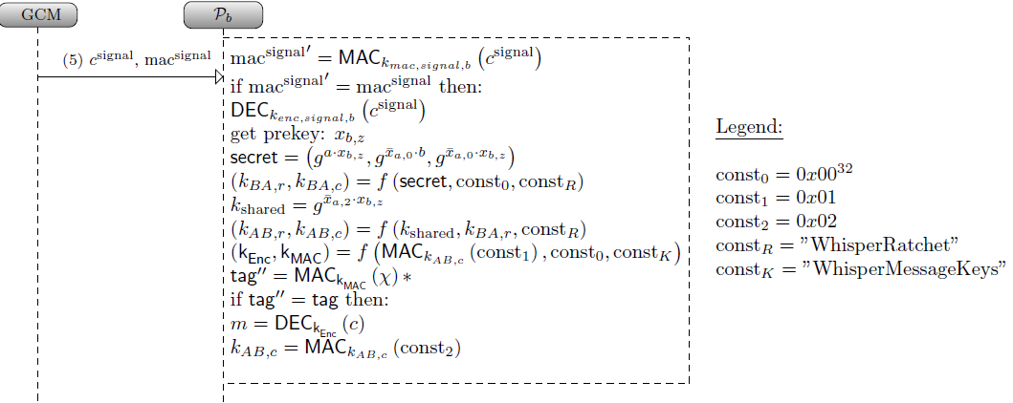
Receiving a first message
Notes:
תהליך קבלת הודעה ראשונה-
בתמונה בצעד (5), הנמען מאמת את ה MAC ואם מצליח הוא מפענח את ההודעה.
הנמען לבסוף נשאר עם זוג מפתחות סימטרי לצורך לשליחת הודעות

Slide 21
TextSecure protocol flow
Registration
Sending/receiving a first message
Sending a follow-up message
Sending a reply

Slide 22
Sending a follow-up message
If Pa follows up with a message before Pb replies, then he derives a new pair of keys, which it uses as detailed in the latest diagram.
Notes:
אם המשתמש השולח, שולח הודעה נוספת לפני שהנמען משיב אז הוא צריך להשתמש זוג מפתחות חדש.

Slide 23
TextSecure protocol flow
Registration
Sending/receiving a first message
Sending a follow-up message
Sending a reply

Slide 24
Sending a reply
If Pb wants to reply to a message within an existing session with Pa, it first chooses a new ephemeral keypair.
Then calculates k-shared as the output of a DH operation that takes Pa’s latest ephemeral public key and its own freshly chosen ephemeral private key
Pb then derives (kBA;r; kBA;c) by seeding f with kshared and kAB;r.
Notes:
אם המשתמש הנמען רוצה להשיב להודעה בתוך התקשורת הקיימת (הפתוחה) אז
הוא קודם כל בוחר זוג מפתחות זמני ומחשב מפתח משותף באמצעות המפתח הציבורי הזמני האחרון של המשתמש השולח ומפתח זמני "טרי" של עצמו
הוא משיב חזרה עם ההודעה גם את המפתח המשותף.

Slide 25
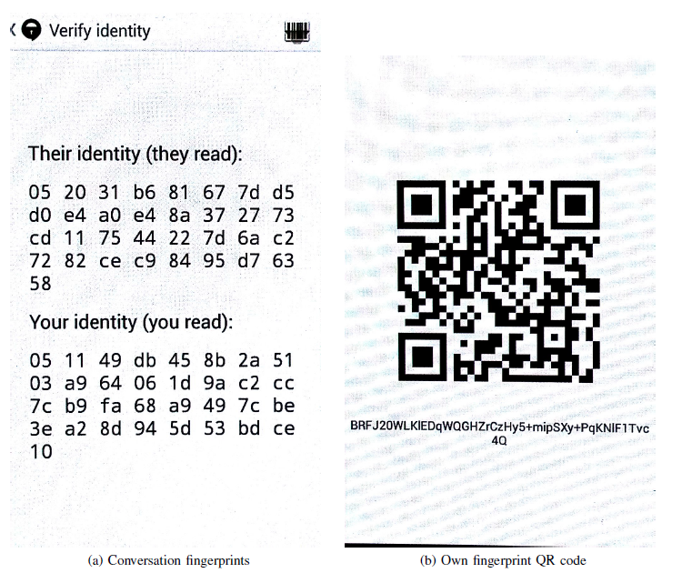
Key Comparison
In an attempt to establish that a given public key indeed belongs to a certain party, TextSecure offers the possibility to display the fingerprint of a user’s long-term public key.
Users can independently verify the identity of their correspondents by comparing key fingerprints out-of-band or by scanning QR codes in person.
Notes:
כדי לאמת שמפתח ציבורי אכן שייך למשתמש מסויים, TEXT SECURE מציע את האפשרות להציג את טביעת האצבע של המפתח הציבורי לטווך הארוך של המשתמש.
כך שני צדדים יכולים להשוות את טביעות האצבעות על ידי ערוץ חיצוני.
כך למשל, שיחת טלפון או פגישה פנים אל פנים.
אם המפגש הוא פנים אל פנים textsecure מציע להשתמש באפליקציה QR כך שהצד השני יכול לסרוק באמצעות אותו יישום.
לאחר מכן textsecure משווה את טביעת האצבע שהתקבלה כחלק מהשיחה.

Slide 26
Issues with TextSecure- 1
MAC Image Space Only Partially Used
TextSecure uses HMACSHA256 to calculate MACs. Surprisingly, they does not transmit the complete output of HMACSHA256, they represent only the first 64 bit of the 256 bit MAC.
TextSecure’s developers stated that this happens in order to reduce message size.
However according to NIST )National Institute of Standards and Technology) a MAC length of 80 bit is recommended when a MAC is used for key confirmation, which is the case in TextSecure (at least) in the first message of a new session.
Notes:
TextSecure משתמש ב HMACSHA256 לחישוב ה MAC.
באופן מפתיע, האפליקציה לא מעבירה את הפלט המלא של החישוב. אלא רק 64 ביט מתוך 256. לטענת המפתחים הם ביצעו זאת כדי להקטין את גודל ההודעה.
מבדיקה של NIST (National Institute of Standards and Technology) מומלץ אורך MAC של 80 ביט כאשר זה משמש לאימות מפתח כמו במקרה של textsecure בהודעה ראשונה של session חדש.

Slide 27
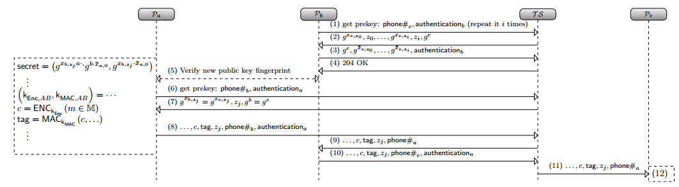
Issues with TextSecure-2
Unknown Key-Share Attack
UKS Attack in Informally speaking, if it is mounted against Pa, then Pa believes to share a key with Pb, whereas in fact Pa shares a key with Pe≠Pb.
TextSecure accepted a recommended strategy, that avoid UKS attack. it makes TextSecure’s push messaging secure and achieves one-time stateful authenticated encryption.
Notes:
ההתקפה במילים לא רשמיות- אם היא מתבצעת על Pa היא למעשה גורמת לו לחשוב שהוא שולח הודעה ל Pb כשלמעשה הוא שולח ל Pe.
הם קיבלו הצעת לאסטרטגיה שמונעת את ההתקפות האלו וזה הפך אותם לאפליקציה מאובטחת.
בהרחבה: נניח ש Pb רוצה לעבוד על חברו Pa. הוא יודע שהוא רוצה לארגן מסיבה ושהוא יזמין אותו באמצעות הודעה ב textsecure(נניח שידע זאת מחברה נוספת).
הוא מתחיל את ההתקפה על יד החלפת המפתח הציבורי שלו עם חבר אחר Pe ומאמת את המפתח באמצעות הטביעת אצבע של Pe. זה יכול להתאפשר לו למשל אם יש לו מכשיר חדש ולכן יש לו רישום מקוצר שדורש פחות מאמץ לשחזור וגיבוי ההודעות המוצפנות.
כעת ש Pa יזמין את Pb ליומולדת שלו אז Pb יכול להעביר את ההודעה ל Pe כאשר זה יניח שזה הגיע מ Pa ו- Pa יניח שהזמין את Pb.

Slide 28
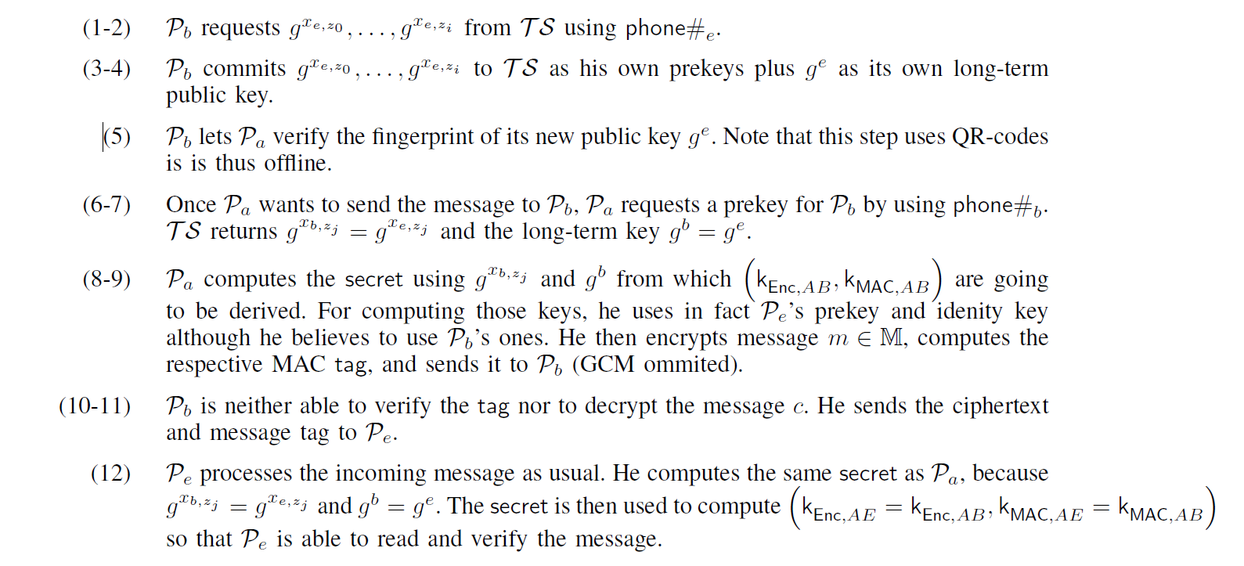
Issues with TextSecure-2

Slide 29
Issues with TextSecure- 3
Issues from Github- here (there are 378 open and 2060 closed issues)
Many application crash fix
Many Feature request
Indicate a new day for making search messages easier
Key generation fails at the registration procedure.

Slide 30
Conclusion
Since Facebook bought WhatsApp, instant messaging apps with security guarantees became more and more popular. The most prominent mobile applications for secure IM are THREEMA , SURESPOT and TEXTSECURE.
We have provided a detailed security analysis of TestSecure. This led to the discovery of several peculiarities, most notably the protocol’s susceptibility for a UKS attack.
TextSecure accepted a recommended strategy and proved that they provides stateful authenticated encryption.
Notes:
מסקנות
מאז שפייסבוק קנתה את ווואטסאפ, אפליקציות להודעות עם אבטחה הפכו ליותר ויותר פופולריות. היישומים הבולטים ביותר הם THREEMA , SURESPOT and TEXTSECURE.
הצגנו ניתוח של האבטחה של האפליקציה. בעקבות הניתוח התגלו נקודות רגישות של האפליקציה כמו ההתקפה UKS.

Slide 31
TextSecure- Modeling Contribution
TextSecure is very big app includes a combination of many software components and very complex security algorithms. The modeling contributed to reduction of the complexity.
The modeling ,especially sequence diagrams, helped greatly to the understanding of the sequence of events that occur at each stage. Starting from the registering, user authentication and open a session between users and all the app flow.
The model allows us to measure the quality and compliance with the app requirements. And as we saw it helped discover severe security issue and various vulnerabilities in TextSecure protocol flow.
Notes:
כיצד המודלים עזרו לנו:
זוהי אפליקציה גדולה מאוד שמשלבת רכיבי תוכנה רבים ואלגוריתמי הצפנה רבים ומורכבים. המודל תרם להפחתת המורכבות.
המודלים ובמיוחד דיאגרמות הרצף, סייעו להבנה של רצף האירועים שמתרחשים בכל שלב החל מתהליך הרישום לאפליקציה ועד להקמת session בין משתמשים.
המודל מאפשר לנו למדוד את איכות האפליקציה ואת עמידותה בפני הדרישות. כפי שראינו זה עזר לגלות בעיות אבטחה חמורות ונקודות תורפה שונות בזרימת הפרוטוקול.

Slide 32
Documentation
TextSecure open source code in GitHub - here
Open Whisper Systems software group - here
Wiki - here
Papers -
How Secure is TextSecure? - here
A security audit reveals that TextSecure app is vulnerable to Unknown Key-Share Attack – here
WhatsApp Makes Big Privacy Push, Enables TextSecure’s End-To-End Encryption By Default – here

Slide 33
Questions?

